Slide 1

义务教育课程标准实验教材 三年级下册
语文园地五

Slide 2

口语交际
在你的生活中，是否有那么一件事或两件事让你至今难忘？回忆一下：爸爸或妈妈的一举手一投足是不是都充满了对你的爱呢？与小组同学一起分享一下父母对你的爱。

Slide 3
◆一两件事
◆父母对自己的爱
◆自己和父母之间的感人的事
◆真情实感

Slide 4
习 作
选材构思
哪一件事让你感触最深？
这件事的来龙去脉是怎样的？
把以下几个要点考虑一下，把事情想清楚：事情发生的时间，事情发生的地点，事情中的主要人物，事情的起因，事情的经过，事情的结果。在整个这一件事情中，你的心情有什么变化？

Slide 5
习作提纲：
动作
语言
神态
心理
修辞
……
第一部分：总写父爱或母爱
（引出话题）
父爱、母爱
第二部分：爱的故事
（详细写1、2件事）
第三部分：抒发情感

Slide 6
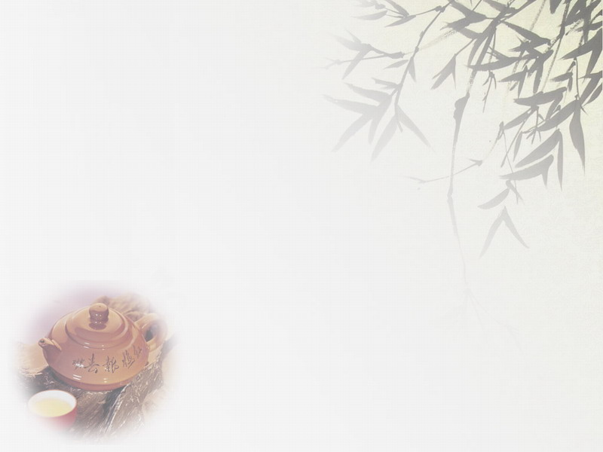
妈妈的关爱
“慈母手中线，游子身上衣。临行密密缝，意恐迟迟归。谁言寸草心，报得三春晖。”一首《游子吟》淋漓尽致地抒发了母爱的无私。
记得，有一次，我放学回家，感觉很累，就趴在沙发上玩车。妈妈回到家，看我不吭声，便关切地问，“你不舒服啦？”我有气无力地点点头。妈妈赶紧用手摸了摸我的头，说：“额头不烫，是肚子不舒服？”我说：“是。”妈妈说：“我给你按摩一下。”说完，她找出清凉油，用手沾了一点，涂在我肚皮上，然后轻轻地在我肚皮上按摩了一会儿。妈妈又说：“我去给你捞线面。”
过了一会儿，线面捞完了，我刚吃了一口就吐了，吐得屋内一片狼藉。妈妈赶紧用拖把打扫干净，说，“小宝，我带你去医院。”说完，就用自行车把我载到医院。到了医院，妈妈挂完号，我们就耐心地排起队来。过了一个小时，终于轮到我们了，我们进了小屋，医生先问了我的病情，然后检查了一下我的身体，说：“是着凉了，吃些药就好了。”妈妈听了医生的话，悬着的心终于放了下来。在妈妈的细心呵护下，我的病逐渐好了起来。
我就是这样在妈妈的关爱下幸福地成长。

Slide 7

我的发现
不光是我一朵，一池的荷花都在舞蹈。
明亮的月光，照在静静的原野上。
弟弟把零花钱都花光了。
他从信封里抽出信纸，展开来读。
树木抽出了新的枝条。
赶车人把鞭子一抽，马儿就飞跑起来。
我发现同一个字的意思不同。

Slide 8
我的发现
不光是我一朵，一池的荷花都在舞蹈。
明亮的月光，照在静静的原野上。
弟弟把零花钱都花光了。
②
①
③
“光”在字典里的意思：
① 指照耀在物体上，使人能看见物体的那种物质。
②只、单。
③一点也不剩，全没有了。

Slide 9
光的其他意思:
4、景物 例词:风光、光景
5、光彩、荣誉。例词：为国争光
6、比喻好处。例词：沾光
7、敬辞，表示光荣，用于对方来临。例词：光临
8、明亮。例词：光明
9、光滑、光溜。例句：这种纸很光。
10、身体露着。例词:光头、光脚。

Slide 10
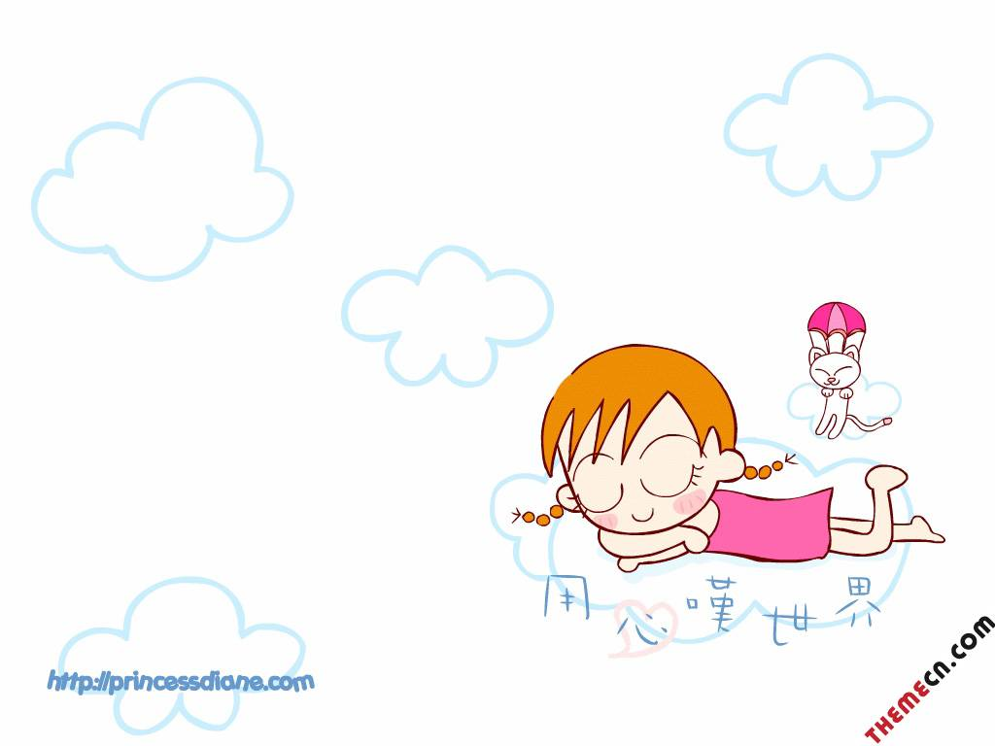
我的发现
他从信封里抽出信纸，展开来读。
树木抽出了新的枝条。
赶车人把鞭子一抽，马儿就飞跑起来。
②
③
①
“抽”在字典里的意思：
① 打。
②把夹在中间的东西取出。
③长出。

Slide 11
抽的其他意思：
4、从中抽取一部分。例词：抽查、抽出
5、吸。例词：抽烟、抽水
6、收缩。例句：这件衣服刚洗了一次，就抽了不少。

Slide 12

读读认认
榆树高，槐树壮，
梧桐树叶像手掌。
石榴开花红似火，
桂树花开十里香，
桑树结果紫又甜。
松树四季披绿装，
棕树喜暖在南方，
橡树耐寒守边疆。

Slide 13
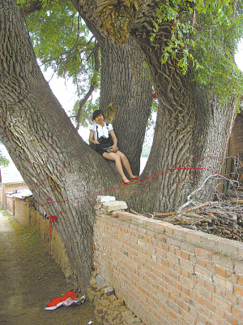
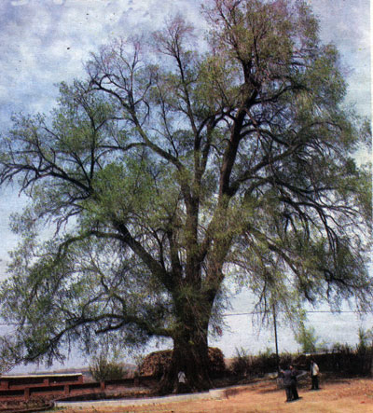
读读认认
榆树高

Slide 14
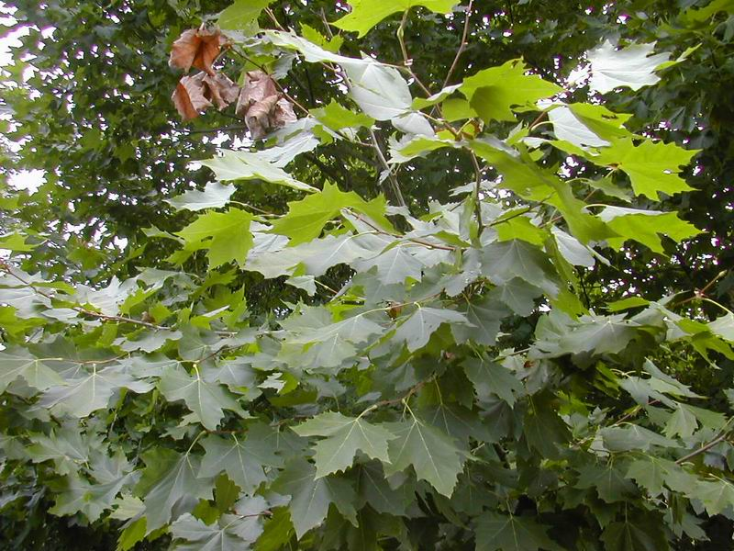
读读认认
梧桐树叶像手掌。

Slide 15
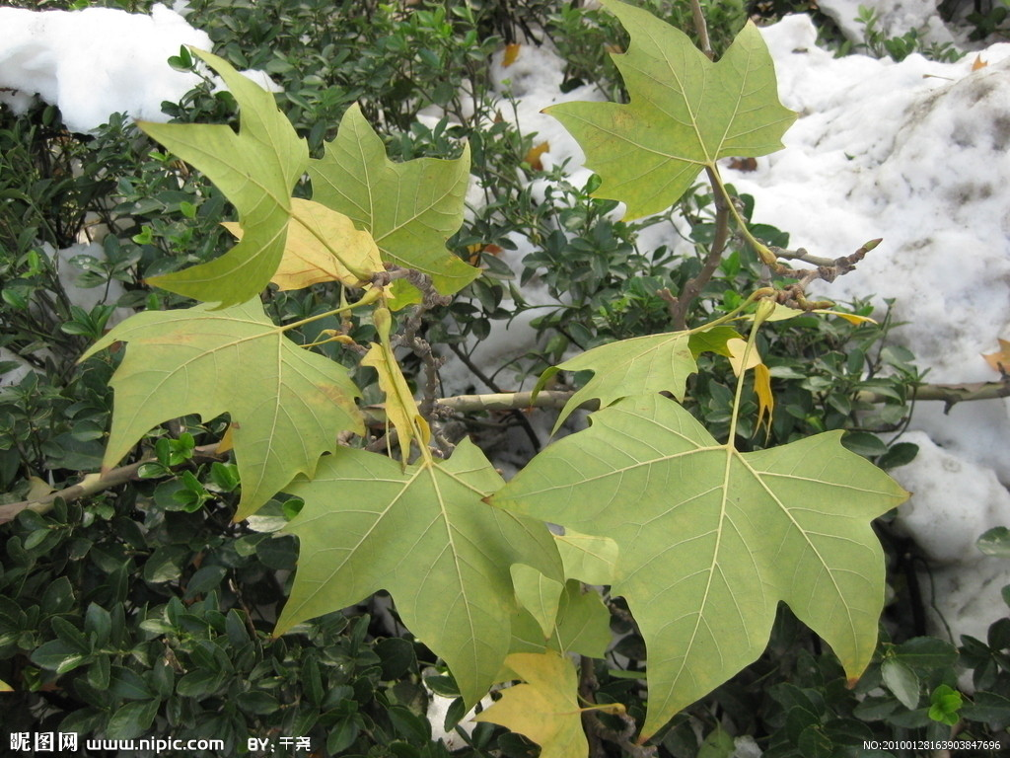

Slide 16
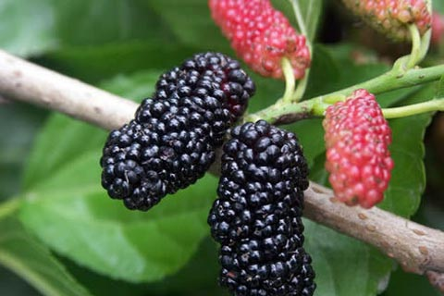
桑树结果紫又甜。

Slide 17
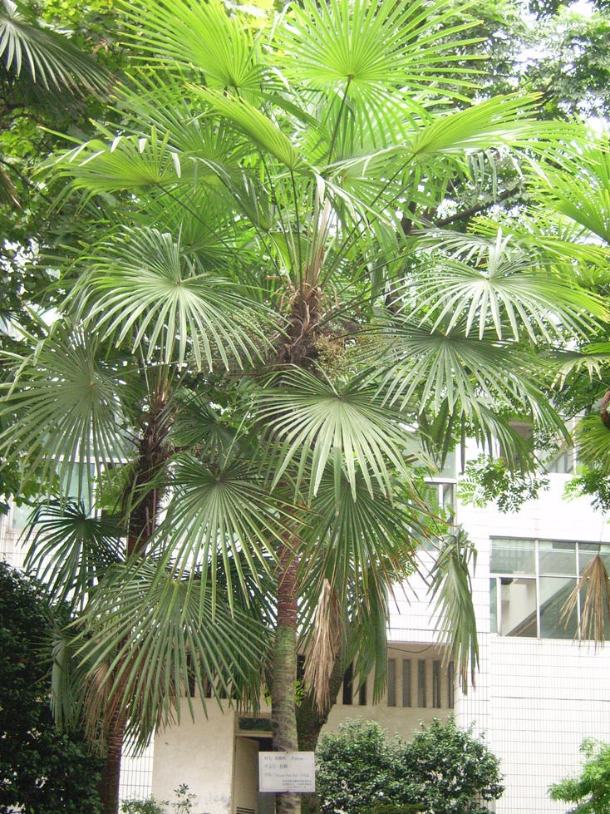
棕
树
喜
暖
在
南
方

Slide 18
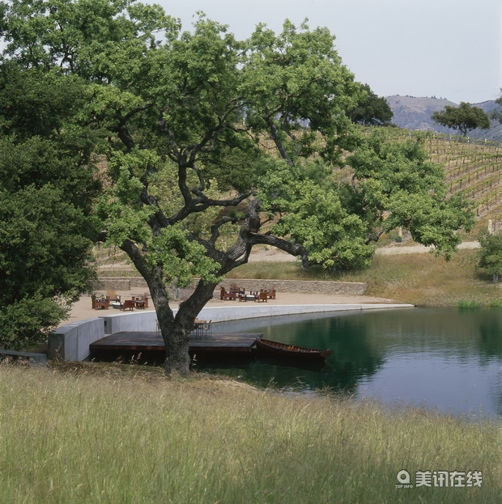
橡
树
耐
寒
守
边
疆

Slide 19
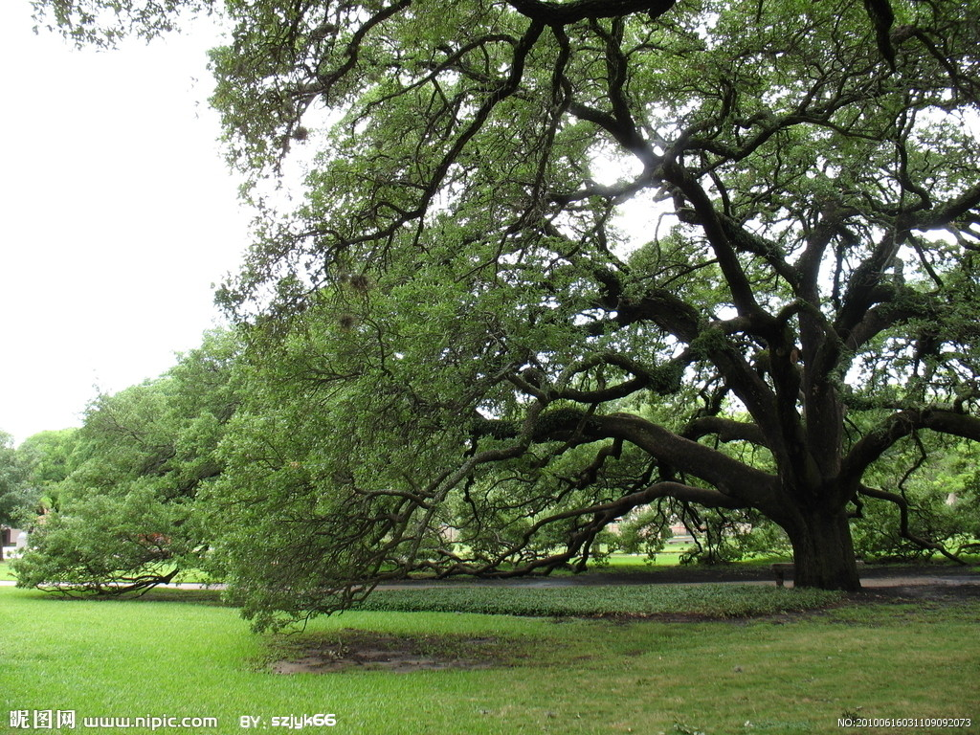

Slide 20
读读认认
huái wú tóng liu
槐 树 梧 桐 石榴
桂花 桑叶 棕树 橡树
guì sāng zōng xiàng

Slide 21
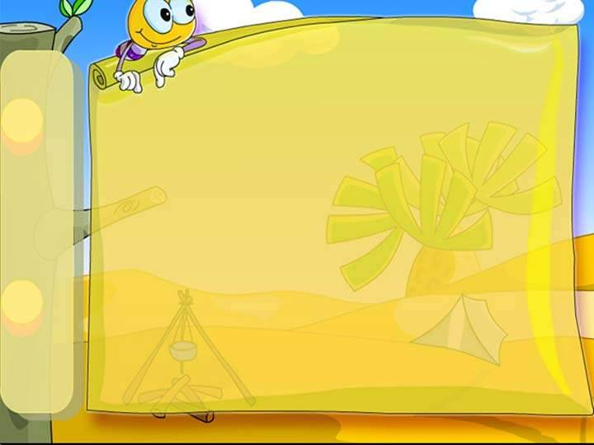
日
积
月
累
读读背背
游子吟
孟郊
慈母 手中线，游子 身上衣。
临行 密密缝，意恐 迟迟归。
谁言 寸草心，报得 三春晖。

Slide 22
诗的大意
孩子要离开母亲远行，母亲一针一线仔细地为他缝制衣服。
针脚缝的密密的，担心他不能早日归来。
母亲的关怀就像春天的阳光，哺育了小草，这样无私的母爱，做子女的如何能报答得尽？

